Slide 1
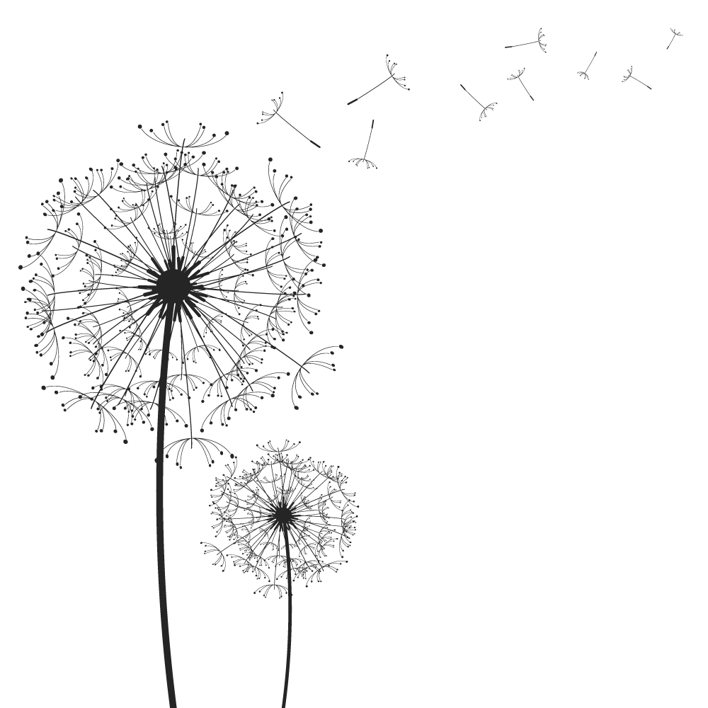
厦门大数据安全开放创新应用大赛
厦门出租车运行特性分析研究
汇报人：陈友庆

Slide 2
目录
1
《基于GPS数据的出租车载客点空间特征分析》
2
《基于GPS出租车高收益热点区域推荐》
3
载客热点区域挖掘算法对比
4
思考和想法

Slide 3
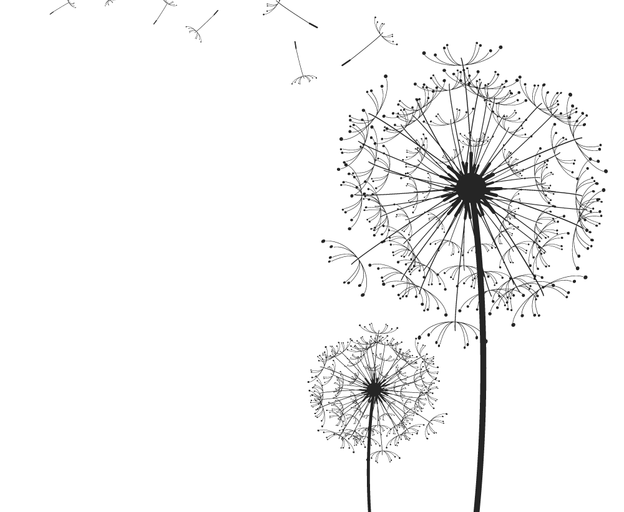
《基于GPS数据的出租车载客点空间特征分析》
Part.1

Slide 4
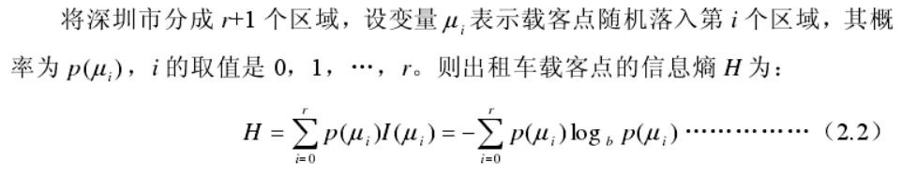
《基于GPS数据的出租车载客点空间特征分析》
一、论文总体思路
综合应用信息熵理论和空间统计分析方法，对出租车载客点的空间分布特征进行量化计算。
①信息熵理论：分析载客点的空间分布整体特征，如均衡度和聚集度。
极端情况是所有载客点平均的落入各个区域，即落入各个区域的概率相等，为 p(X0)= p(X1)=…=p(Xr)=1/r+1，其信息熵最大，称为最大信息熵，记作 Hm

Slide 5

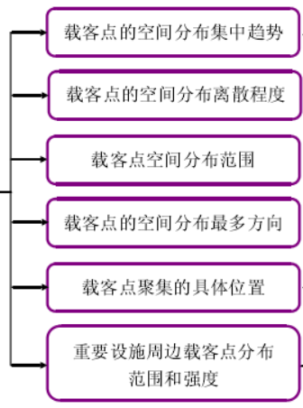
《基于GPS数据的出租车载客点空间特征分析》
根据载客点的信息熵和最大信息熵构造均衡度指标 J（归一化处理）
J 表示载客点分布的均衡程度，信息熵越小，J 越小，则载客点分布越不均衡；反之，信息熵越大，J 越大，则载客点分布越均衡。
②空间统计分析方法

Slide 6
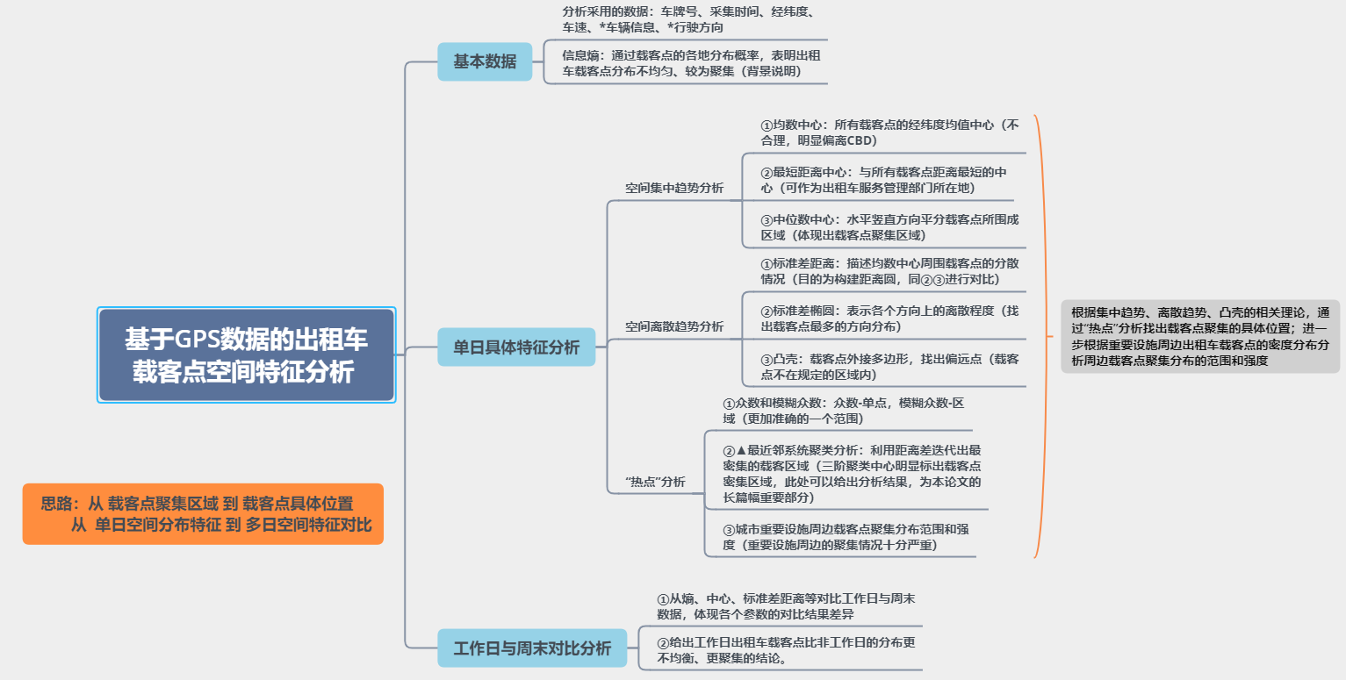
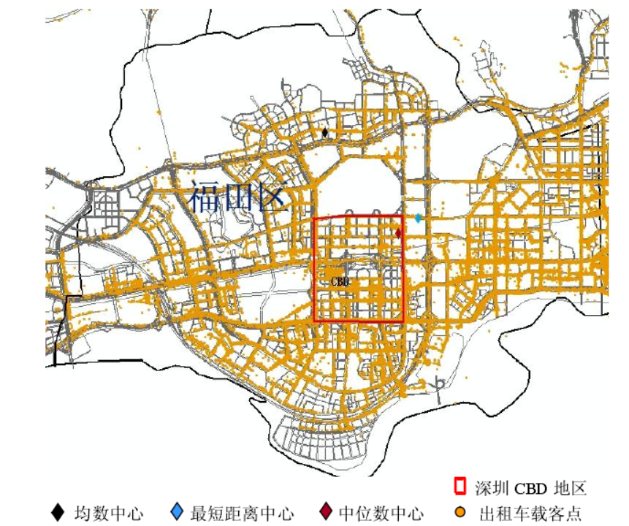
《基于GPS数据的出租车载客点空间特征分析》
二、思维导图

Slide 7
《基于GPS数据的出租车载客点空间特征分析》
二、思维导图

Slide 8
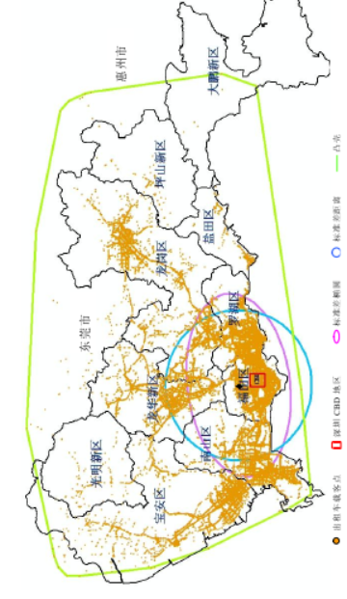
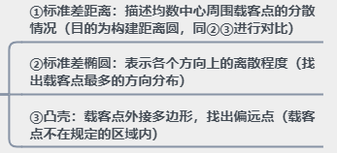
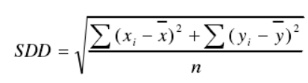
《基于GPS数据的出租车载客点空间特征分析》
空间离散趋势分析
a.标准差距离：标准差距离 SDD 指各载客点相对于均数中心的绝对离散程度
b.标准差椭圆：标准差椭圆的计算主要由旋转角 θ、长轴方向的标准差和短轴方向的标准差 三个变量确定，若载客点的分布是各向异性的，那么就一定有一个最大离散度的方向。
c.凸壳：凸壳是将所有载客点包含在内的多边形，直观得到载客点在深圳市的全部分布范围。

Slide 9
《基于GPS数据的出租车载客点空间特征分析》
二、思维导图

Slide 10
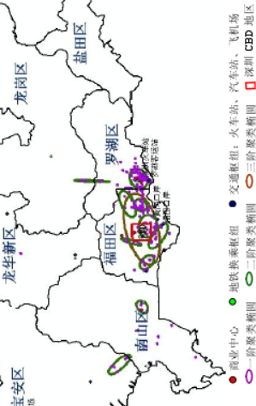
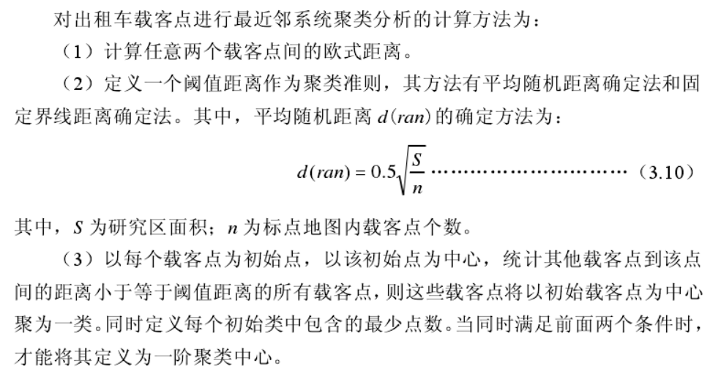
《基于GPS数据的出租车载客点空间特征分析》
最近邻系统聚类分析

Slide 11
《基于GPS出租车高收益热点区域推荐》
Part.2

Slide 12
《基于GPS出租车高收益热点区域推荐》
一、论文总体思路
以客流量为研究内容，以小时为单位将一天划分为 24 个时间段，将空间进行网格区域划分，采用 k-means 聚类分析和经典统计学与数理统计分析相结合的方式进行时空客流量分布特征研究。
①k-means 聚类分析：
先从样本集中随机选取 k 个样本作为簇中心，并计算所有样本与这 k 个“簇中心”的距离，对于每一个样本，将其划分到与其距离最近的“簇中心”所在的簇中，对于新的簇计算各个簇的新的“簇中心”。
论文的应用场景：利用 k-means 聚类算法按时间切片可以获得任一单位时间的推荐热点特征，分别反映工作日和非工作日推荐热点区域的高收益位置随着时间段变化的特征。

Slide 13
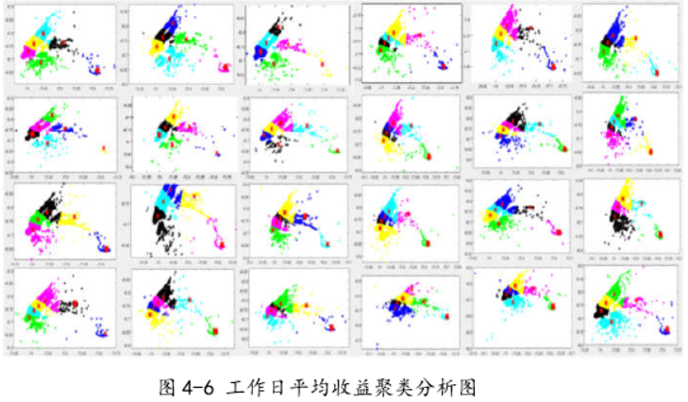
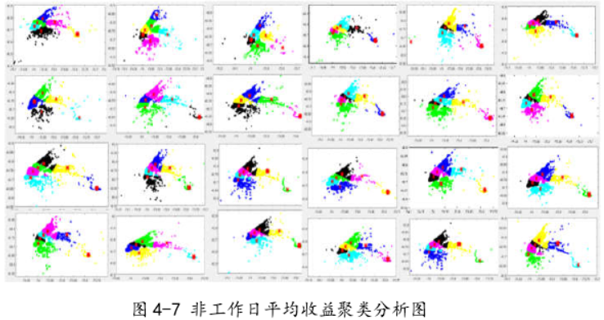
《基于GPS出租车高收益热点区域推荐》
k-means 聚类算法实验结果如下
②数理统计平均收益的空间分布特征：
为了更清晰地分析空间平均效益和客流量的分布规则，将上车人数分布情况与区域内客流量平均效益计算结果通过 MATLAB 热力图展示出来。

Slide 14
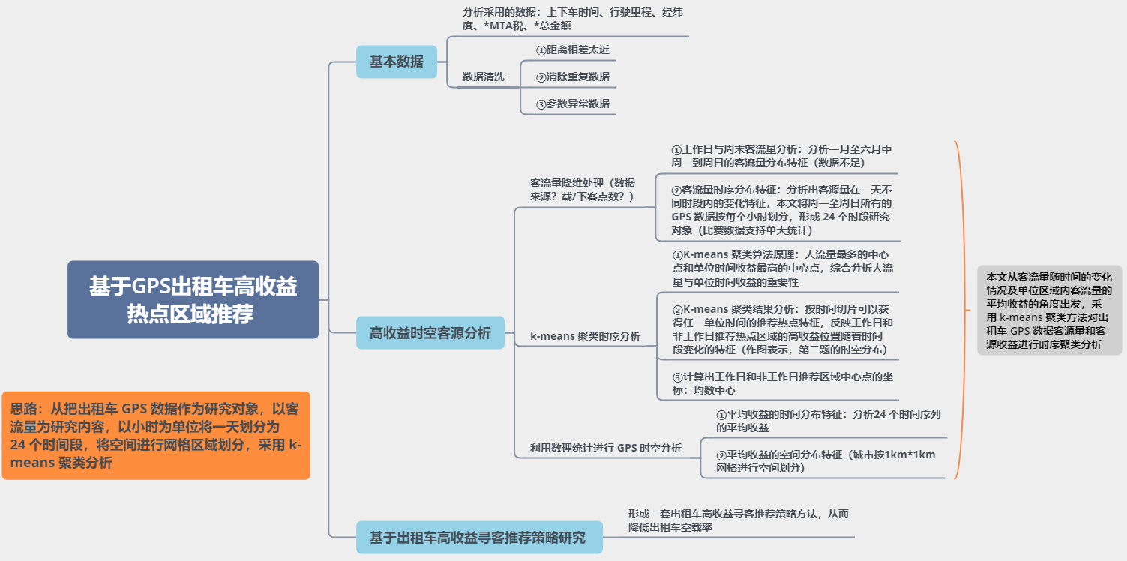
《基于GPS出租车高收益热点区域推荐》
二、思维导图

Slide 15
载客热点区域挖掘算法对比
Part.3

Slide 16
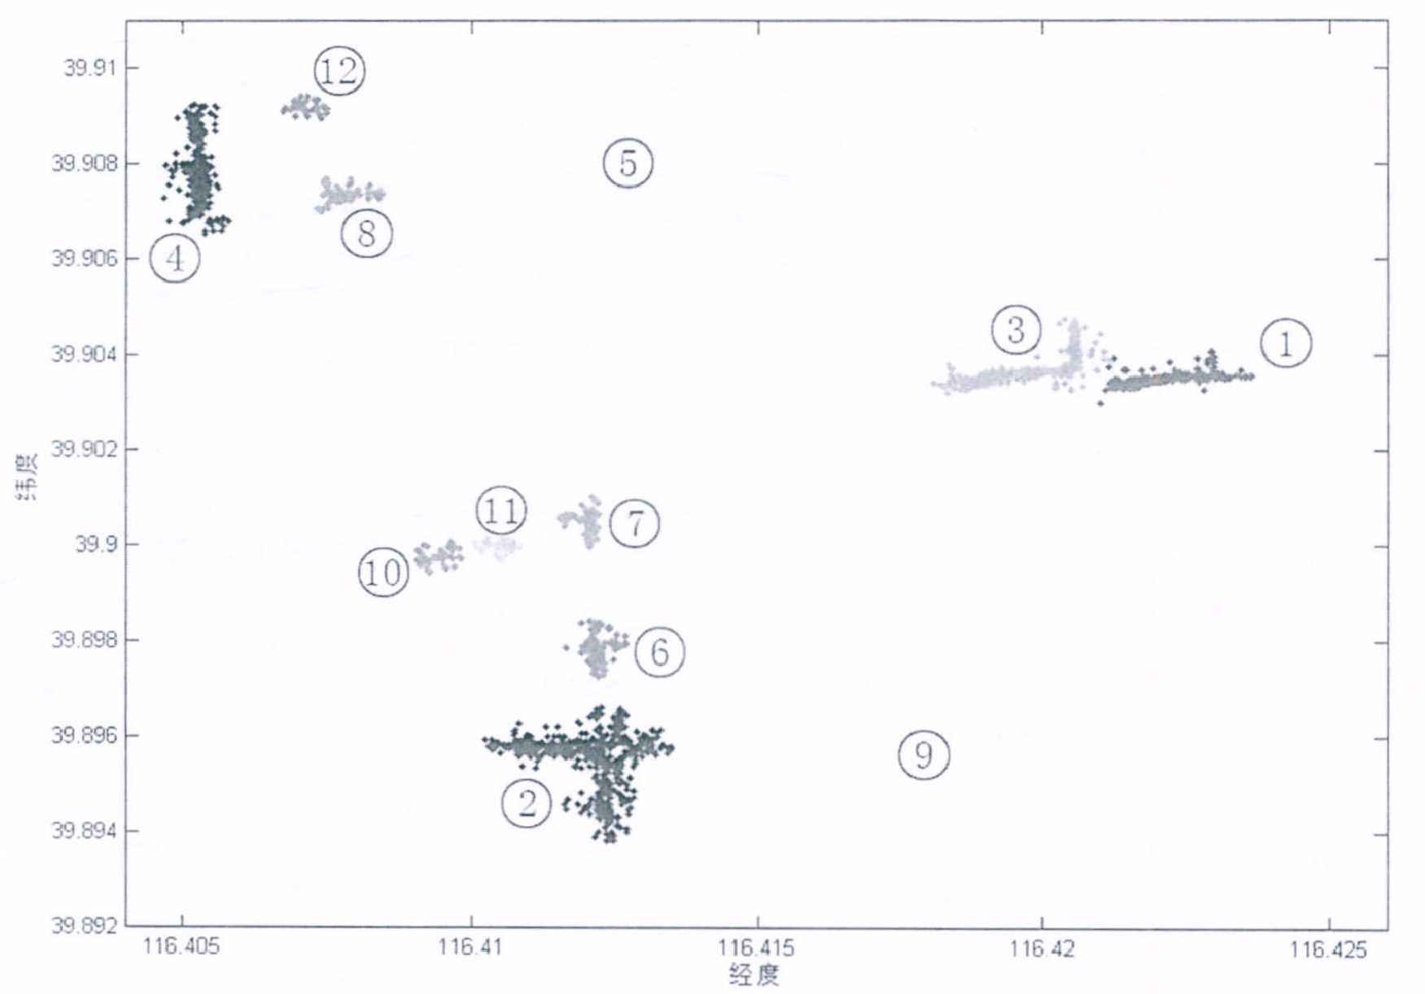
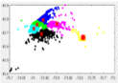
载客热点区域挖掘算法对比
算法名称 | K-means算法 | DBSCAN算法 | 最近邻系统聚类分析
算法特点 | ①起始点的位置与最终的结果有极高的相关性 ②在算法开始运行的时候就必须指定 K 值 | ①可用于任何形状聚类 ②自动地确定簇个数 | 自底向上，一开始每个数据点各自为一个类别，然后每一次迭代选取距离最近的两个类别
优点 | ①原理简单，实现方便，收敛速度快。 ②当结果是密集的，它的效果较好 | ①不需要事先知道要形成的簇类的数量 ②可以发现任意形状的簇类，并且识别噪声 | 每一步都是着力于将两个最相似的簇合并，达到了局部最优
缺点 | ①k值选取不好把握 ②对噪声和异常点敏感 ③不能处理大小、密度差别很大的簇 | 输入参数敏感,确定参数Eps , MinPts困难 ,若选取不当 ,将造成聚类质量下降 | 聚合层次聚类不一定能通过每一次的局部最优，最后达到(转化为)全局最优

Slide 17
思考和想法
Part.4

Slide 18
思考和想法
一、数据清洗
1.为了保证 GPS 数据的精确性，需要剔除上下车经纬度位置相差小于 50m 的行程。
2.若出现下车时间不在上车时间之后的情况，则以下车时间为准，按里程数/行程总时间计算上车实际时间，确保上车时间和下车时间的合理性。
3.剔除重复记录，同一辆出租车在同一时刻出现多条数据记录，需要剔除重复数据。
4.通过行驶速度=行驶路程/行程时间, 通过对城市出租车运营数据的分析，一般取城市出租车行驶的平均速度为80km/h，则中间变量车速不在 0-80km/h范围内的数据属于异常数据。
5.订单载客里程、载客时间分别 在40 km 和 80 min 以内，将这 2 个值作为载客里程、载客时间的阈值，将超出阈值的出租车计价器与 网约车记录剔除。

Slide 19
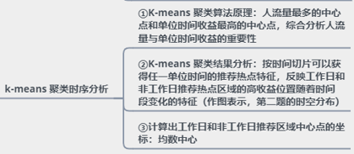
思考和想法
二、空载率
空载率指没有搭乘乘客的出租车在所有营行车中的百分比，比赛数据中给到的只有等待计时时间和上车时间，给出一种计算指定分钟时的空载率计算方法：
空载率=某一分钟内处于等待状态的车数/所有在该时间段运营的车辆
△等待状态的车数=上车时间-等待计时时间 落在该分钟的车辆
三、时空分布特征
将一天分为 24 个时段研究对象，同《基于GPS出租车高收益热点区域推荐》论文中的客流量时序分布特征方式进行分析：
将客流量和收益等参数转换为载客点进行数据分析。给出24小时内各个时间点载客点的时空分布特征，并且分析工作日和非工作日出租车运行的载客点空间分布特征。

Slide 20
思考和想法
四、厦门景区分布
鼓浪屿（船舶出行） -轮渡地下停车场 -邮轮码头巡游
中山路 -中华城地下停车场，名汇广场地下停车场 -中山路、环岛路巡游
中山公园 -中山公园停车场 -公园南路、东路巡游
南普陀、厦大、白城 - 厦大停车场（仅供停车） -厦大西村（南门）巡游
胡里山炮台 -胡里山炮台停车场 -环岛南路巡游
环岛路 -黄厝到会展中心停车场较多 -环岛东路巡游
观音山 -厦门观音山停车场 -环岛东路巡游
植物园 -植物园停车场、东门停车场 -虎园路、问屏路巡游
五缘湾 -五缘湾周边停车场 -环岛干道巡游（较少）
忠仑公园 -忠仑公园停车场 -金尚路巡游

Slide 21
谢谢
Thank you for listening

